Slide 1
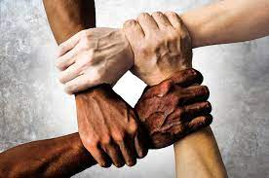
Direitos humanos, respostas institucionais e políticas públicas: exemplos, limites e alcances
Universidade de São Paulo - Faculdade de Saúde Pública - Departamento Saúde, Ciclos de Vida e Sociedade
Disciplina: HCV 0113 - Gênero, Raça/Etnia, Sexualidades e Saúde Pública
Professoras Responsáveis: Simone G. Diniz e Cristiane S. Cabral

Slide 2
Direitos humanos, respostas institucionais e políticas públicas: exemplos, limites e alcances
O que são?
Os direitos humanos são direitos que temos simplesmente porque existimos como seres humanos - eles não são concedidos por nenhum estado. Esses direitos universais são inerentes a todos nós, independentemente de nacionalidade, sexo, origem nacional ou étnica, cor, religião, idioma ou qualquer outro status. Eles vão desde os mais fundamentais - o direito à vida - até aqueles que fazem a vida valer a pena, como o direito à alimentação, educação, trabalho, saúde e liberdade.
Fonte: https://www.ohchr.org/en/what-are-human-rights
O que são?
“A definição mais conhecida continua sendo a de Laswell, ou seja, decisões e análises sobre política pública implicam responder às seguintes questões: quem ganha o quê, por quê e que diferença faz.”
“... a essência da política pública, isto é, o embate em torno de ideias e interesses.” Fonte: Souza 2006 https://doi.org/10.1590/S1517-45222006000200003
Existem 9 principais instrumentos internacionais de direitos humanos. Cada um desses instrumentos estabeleceu um comitê de especialistas para monitorar a implementação das disposições do tratado por seus Estados Partes. Alguns dos tratados são complementados por protocolos opcionais que tratam de questões específicas, enquanto o Protocolo Facultativo à Convenção contra a Tortura estabelece um comitê de especialistas. Fonte: https://tinyurl.com/5c7vwk9w

Slide 3
Direitos Humanos na ONU
Há pactos, tratados ou convenções que preveem o seu “direito”?
O país avaliado assinou? Ratificou?
https://indicators.ohchr.org/
Após ratificar, o país avaliado enviou relatório?

Slide 4
Como avaliar direitos humanos na lógica da ONU?
Direito Humano | Respeitar | Proteger | Respeitar | Fonte de dados
Alimentação adequada |  |  |  | ¹
Discriminação racial |  |  |  | ²
1. https://tinyurl.com/3dhsc84c
2. https://tinyurl.com/yckjxhn3

Slide 5
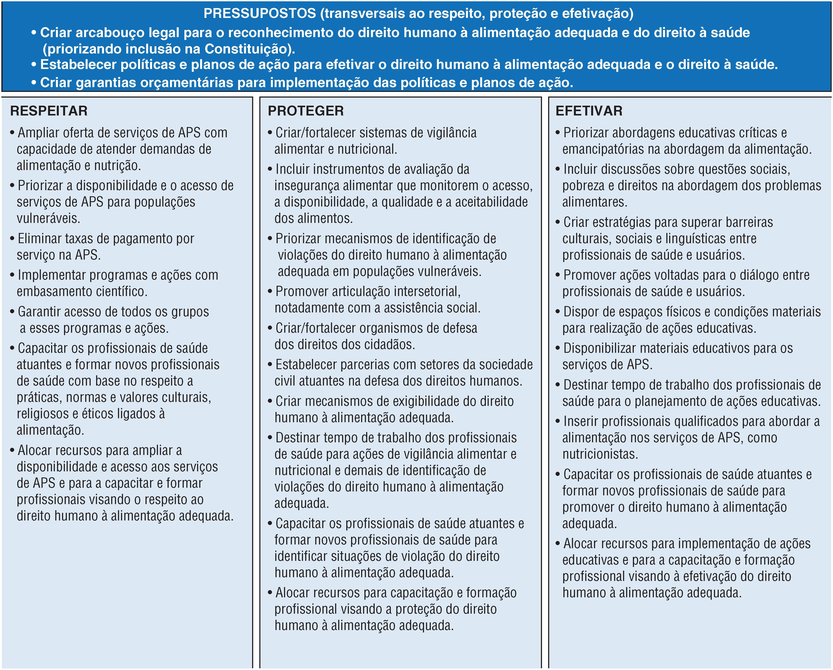
Fonte: Botelho e cols 2018 https://doi.org/10.26633/RPSP.2018.159

